Slide 1
Sommaire
Introduction SOA : architectures orientées services
Présentation du framework Spring
Injections de dépendances : Spring Core
Accès aux données avec Spring : JDBC / ORM / JPA
AOP : Programmation orientée aspect avec Spring
La gestion des transactions
Le framework Web de Spring : MVC et services REST

Slide 2
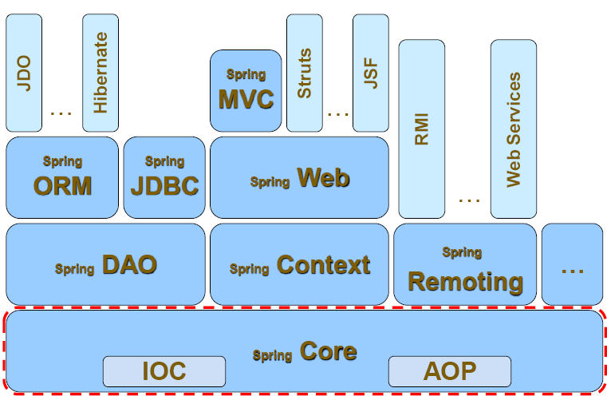
SPRING CORE
Spring est composé de nombreuses "briques" qui peuvent être utilisées indépendamment les unes des autres …

Slide 3
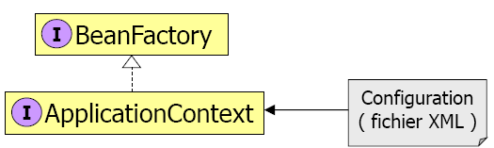
SPRING CORE
"Spring core" est le noyau du framework
Principaux éléments du "conteneur léger" :
Les "beans" : objets gérés par le conteneur léger
La "fabrique de bean" ("BeanFactory") :Mécanisme de conﬁguration qui permet de gérer des "beans" de diﬀérentes natures (singleton/prototype)
Le "contexte d'application" ("ApplicationContext") :extension de la BeanFactory, concrètement un contexte est initialisé à partir d'un ﬁchier de conﬁguration (XML)

Slide 4
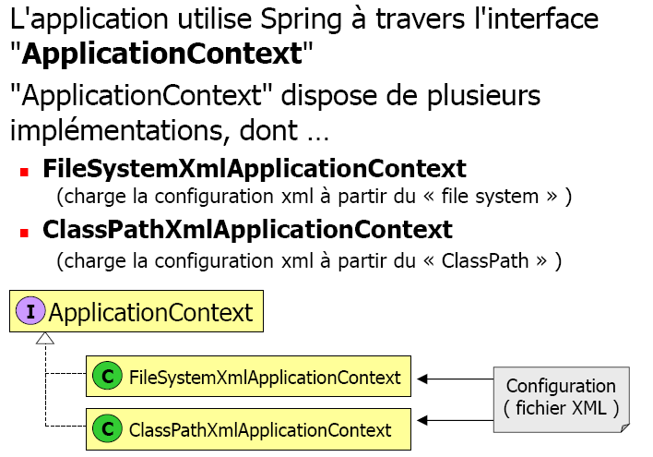
SPRING CORE

Slide 5
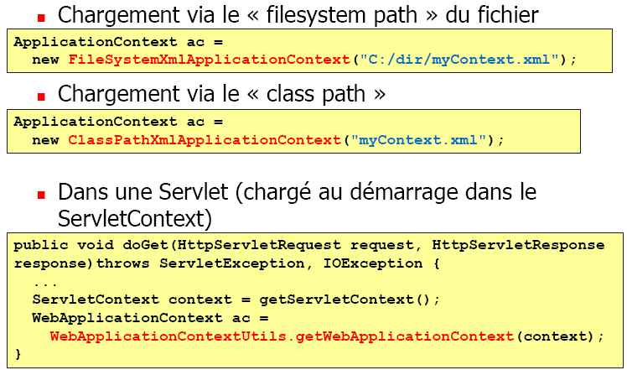
SPRING CORE
Application Context
Exemple:

Slide 6
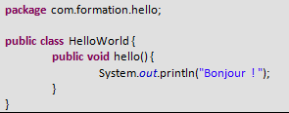

SPRING CORE
EXEMPLE « HELLOWORLD » avec SPRING
Le bean "HelloWorld"
Utilisation classique (sans Spring ) :

Slide 7
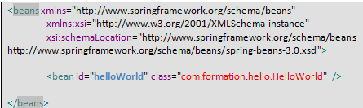

SPRING CORE
Utilisation avec Spring
beans.xml

Slide 8
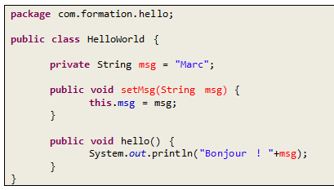

SPRING CORE
Evolution : ajout d'une propriété
Le message « Bonjour…! » devient modiﬁable.
Aﬀectation de la propriété dans le .xml :

Slide 9
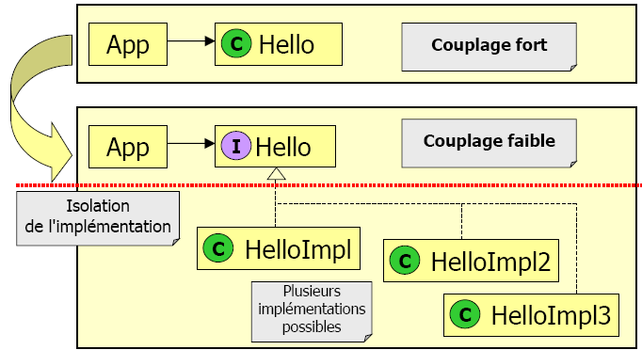
SPRING CORE
Evolution : ajout d'une interface
▪▪ L'application ne crée plus les objets elle-­‐même, mais elle reste liée à la classe qui fournit le service
▪▪ => il est préférable de passer par une interface

Slide 10
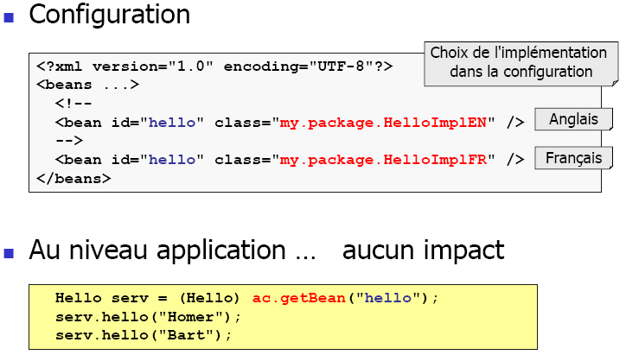
SPRING CORE
Evolution : ajout d'une interface

Slide 11
SPRING CORE
Injection de dépendances
Spring permet de gérer les dépendances en toute transparence
Lorsque qu'un bean est fourni à l'application, toutes les dépendances déclarées ont été résolues par Spring
Le bean est "prêt à l'emploi"
Les dépendances sont de deux types :
Propriété( valeur ) => "injection de propriété"
Collaborateur( objet ) => "injection de collaborateur"

Slide 12
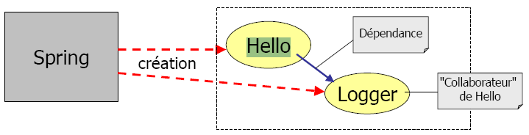
SPRING CORE
Evolution : ajout d'un « collaborateur »
Le service "Hello" doit utiliser un service de trace, pour cela il doit avoir une référence sur une instance de la classe "Logger"
Spring désigne par "collaborateur" une propriété d'un bean qui est elle-même un bean géré par le conteneur

Slide 13
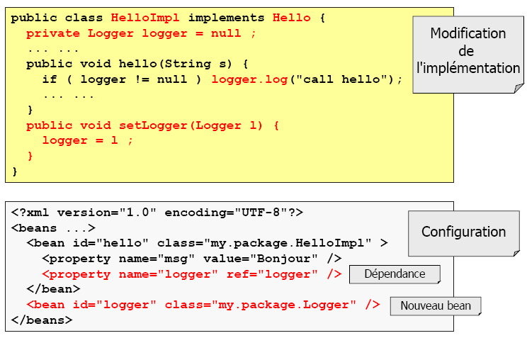
SPRING CORE
Evolution : ajout d'un « collaborateur »
"collaborateur"

Slide 14
SPRING CORE
Injection de dépendances
L'injection de dépendances peut être réalisée :
par modiﬁcateur (en utilisant un "setter")
par constructeur

Slide 15
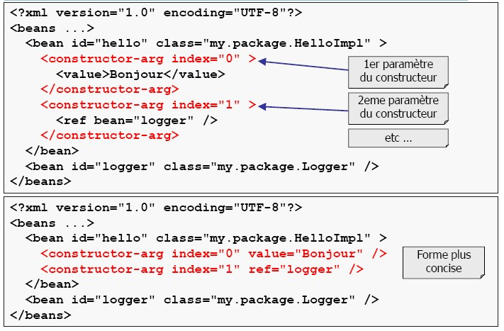
SPRING CORE
Injection de dépendances par constructeur:

Slide 16
TP 1
TP 1 : définition de beans et injection de dépendances

Slide 17
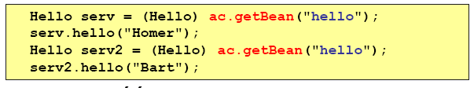
SPRING CORE
Les « scopes » : Singleton ou prototype
C'est Spring qui a fabriqué et renvoyé une instance de la classe Hello
Mise en œuvre du Pattern «Factory» (fournisseur d’instances)
Si on demande plusieurs fois le même bean …
… il n'est créé qu'une seule fois pour tout le conteneur Spring (singleton)
Par défaut Spring considère que les beans sont des «singletons»

Slide 18
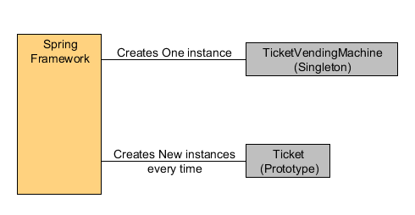
SPRING CORE
Quand utiliser singleton ou prototype ?
Quand on a besoin de différencier les instances de beans dans nos programmes ☺
Par défaut, les beans Spring sont tous des singletons car ils représentent généralement des couches de services
Si deux instances de TicketVendingMachine sont créées, les instances seront identiques (equals / OID)
Si deux instances de Ticket sont créées, les instances seront différentes (equals / OID)

Slide 19
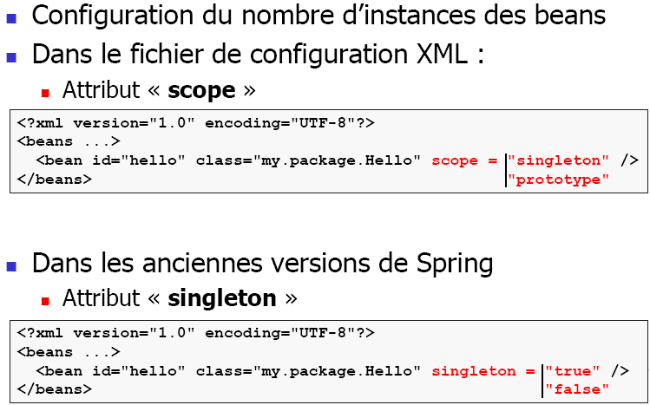
SPRING CORE
Exemple : singleton ou prototype

Slide 20
SPRING CORE
5 niveaux de scope sont supportés par Spring :
singleton : retourne une seule et meme instance par conteneur Spring IoC
prototype : retourne une nouvelle instance de bean à chaque fois qu’on le demande
request : retourne une seule et meme instance par requête HTTP (dans le contexte Web)
session : retourne une seule et meme instance par session HTTP (dans le contexte Web)
globalSession : retourne une seule et meme instance par session HTTP “global” (inter-contextes)

Slide 21
TP 2
TP 2 : Gestion des scopes

Slide 22
SPRING CORE
Créer des beans en invoquant une méthode statique de fabrique (BeanFactory)
Spring est capable de créer un bean en invoquant la méthode statique de fabrique précisée dans l’attribut factory-method.
Nous pouvons par exemple encapsuler la procédure de création d’un objet dans une méthode statique createProduct d’un autre objet fabrique.
Le client qui demande un objet appelle simplement cette méthode sans avoir besoin de connaître les détails de la création.

Slide 23
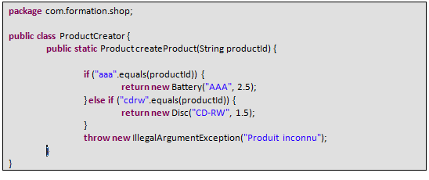
SPRING CORE
Exemple :
Nous pouvons par exemple écrire la méthode statique de fabrique createProduct() pour créer un produit à partir d’un identiﬁant.
En fonction de cet identiﬁant, la méthode choisit la classe concrète à instancier.
Si aucun produit ne correspond à l’identiﬁant, elle lance une exception
IllegalArgumentException

Slide 24
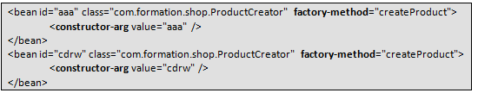
SPRING CORE
Exemple: Suite…
Pour déclarer un bean créé à l’aide d’une méthode statique de fabrique, nous indiquons la classe qui contient la méthode dans l’attribut class et le nom de la méthode dans l’attribut factory-method.
Les arguments de la méthode sont passés en utilisant des éléments
<constructor-arg>.
Si la méthode de fabrique lance une exception, Spring l’enveloppe dans une exception BeanCreationException.

Slide 25
TP 3
TP 3 : Création d’une BeanFactory

Slide 26
SPRING CORE
Cycle de vie d’un bean
Outre l’enregistrement des beans, le conteneur Spring IoC est également responsable de la gestion de leur cycle de vie.
Voici les étapes du cycle de vie d’un bean tel qu’établi par le conteneur Spring IoC :
Créer l’instance du bean, en invoquant un constructeur ou une méthode de fabrique.
Aﬀecter des valeurs et des références de beans aux propriétés du bean.
3. Invoquer les méthodes de rappel pour l’initialisation.
4. Le bean est prêt à l’emploi.
5. Lorsque le conteneur est arrêté, invoquer les méthodes de rappel pour la destruction.

Slide 27
→ Il existe trois façons de faire en sorte que Spring identiﬁe les méthodes de rappel pour l’initialisation et la destruction
SPRING CORE
1 - Par Interface : InitializingBean et DisposableBean du cycle de vie ; les méthodes PropertiesSet() et destroy() de ces interfaces correspondent à l’initialisation et à la destruction.
2 – Par configuration : Dans le ﬁchier de conﬁguration, déﬁnir les attributs init-method et destroy-method dans la déclaration du bean pour préciser les noms des méthodes de rappel.
3 – Par annotations : marquer les méthodes de rappel avec les annotations du cycle de vie @PostConstruct et @PreDestroy, il suﬃt d’enregistrer une instance de CommonAnnotationBeanPostProcessor dans le conteneur IoC pour invoquer ces méthodes de rappel.

Slide 28
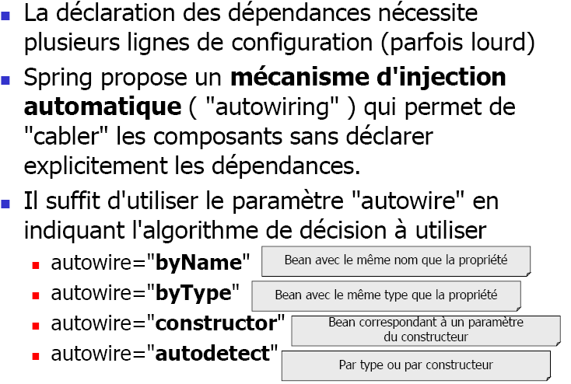
Injection automatique : « autowiring»
SPRING CORE

Slide 29
SPRING CORE
Injection automatique : « autowiring»
Bien que la fonctionnalité de liaison automatique soit très puissante (gain de temps en dev.), elle a pour inconvénient de diminuer la lisibilité de la conﬁguration des beans (on ne sait plus trop quel bean est lié à tel autre bean…)
En pratique, il est conseillé de mettre en place la liaison automatique uniquement dans les applications dont les dépendances entre composants restent simples.

Slide 30
SPRING CORE
Liaison automatique par type (« byType »)
Spring tente de lier un bean dont le type est compatible.
Dans ce cas, le bean sera lié automatiquement.
Problème majeur : plusieurs beans du conteneur IoC peuvent être compatibles avec le type cible.
Dans ce cas, Spring n’est pas en mesure de choisir le bean adapté à la propriété et ne peut donc pas effectuer de liaison automatique.
Spring lance une exception UnsatisﬁedDependencyException lorsque plusieurs beans peuvent servir à la liaison automatique.

Slide 31
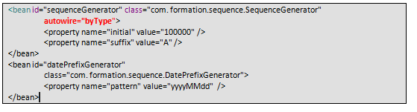
SPRING CORE
Liaison automatique par type: Exemple
→ Dans la classe SequenceGenerator, il existe un attribut de classe « DatePrefixGenerator »

Slide 32
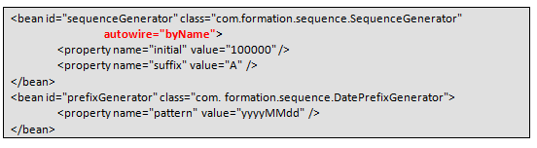
SPRING CORE
Liaison automatique par nom (« byName »)
Fonctionne de manière comparable à la liaison par type, mais, dans ce cas, Spring tente de lier un bean de même nom à la place d’un bean de type compatible.
Puisque les noms des beans sont uniques au sein d’un conteneur, la liaison automatique par nom n’est pas ambiguë.
→ Dans la classe SequenceGenerator, il existe un attribut nommé « prefixGenerator »

Slide 33
SPRING CORE
Liaison automatique par constructeur (« constructor »)
La liaison automatique par constructeur fonctionne de manière semblable au mode byType, mais concerne le type d’un argument du constructeur (et non un attribut de la classe)
Un constructeur paramétré avec ce seul argument est donc nécessaire !
→ Dans l’exemple précédent avec autowire=« constructor »
il doit exister le constructeur :
public SequenceGenerator(DatePrefixGenerator prefixGenerator)

Slide 34
SPRING CORE
Liaison automatique par « @Autowired »
Nous pouvons lier automatiquement une propriété en plaçant une annotation @Autowired sur un setter, un constructeur, un champ. Cette annotation réalise un autowiring « byType »
Pour demander à Spring de lier automatiquement les propriétés de bean marquées par @Autowired, inclure l’élément <context:annotation-conﬁg/> dans le ﬁchier de conﬁguration des beans :
<?xml version="1.0" encoding="UTF-8"?>
<beans xmlns="http://www.springframework.org/schema/beans"
xmlns:xsi="http://www.w3.org/2001/XMLSchema-instance"
xmlns:context="http://www.springframework.org/schema/context"
xsi:schemaLocation="http://www.springframework.org/schema/beans http://www.springframework.org/schema/beans/spring-beans.xsd
http://www.springframework.org/schema/context http://www.springframework.org/schema/context/spring-context-3.1.xsd">
<context:annotation-config/>

Slide 35
TP 4
TP 4 : Autowiring

Slide 36
SPRING CORE
Annotations pour la déclaration et l’injection
Il est possible de remplacer une partie de l’écriture XML par des annotations pour la déclaration et l’injection des beans
Avantages : plus simple pour le développeur, plus performant à l’execution (pas de parsing XML)
Inconvénients : moins lisible, modifier un bean ou une injection revient à recompiler le code et relivrer…
Spring v4 permet de se passer entièrement de configuration XML

Slide 37
SPRING CORE
Annotations : Déclaration d’un bean (1/4)
Déclaration classique :
Pour que Spring détecte les annotations de déclarations, préciser dans le fichier des beans :
<beans ...>
<bean id="clientDao" class="com.bankonet.dao.ClientDaoDS" scope="prototype" /> </beans>
<beans xmlns="http://www.springframework.org/schema/beans"
xmlns:xsi="http://www.w3.org/2001/XMLSchema-instance"
xmlns:context="http://www.springframework.org/schema/context"
xsi:schemaLocation="http://www.springframework.org/schema/beans http://www.springframework.org/schema/beans/spring-beans.xsd
http://www.springframework.org/schema/context http://www.springframework.org/schema/context/spring-context.xsd">
<context:component-scan base-package="com.bankonet"/>
</beans>

Slide 38
SPRING CORE
Annotations : Déclaration d’un bean (2/4)
Dans la classe, on utilise soit :
@Component("nom du bean") pour n’importe quel bean
@Service("nom du bean") pour les beans de la couche métier
@Repository("nom du bean") pour les beans de la couche DAO
Option : @Scope("prototype") ou @Scope("singleton")
// ClientDaoDS.java
package com.bankonet.dao;
import org.springframework.stereotype.Repository;
@Repository("clientDao")
@Scope("prototype")
public class ClientDaoDS implements ClientDao {
//...
}
Déclaration identique à celle du fichier XML (bean id=‘clientDao’ scope=‘prototype’)

Slide 39
SPRING CORE
Annotations : Déclaration d’un bean (3/4)
On évite donc la déclaration XML :
import org.springframework.stereotype.Component;
@Component("htmlReport")
public class HtmlReportGenerator implements IReportGenerator {
<bean id="htmlReport" class="com.bankonet.report.ReportFactory" factory-method="createReport">
<constructor-arg value="html"/>
</bean>
<bean id="pdfReport" class="com.bankonet.report.ReportFactory" factory-method="createReport">
<constructor-arg value="pdf"/>
</bean>

Slide 40
SPRING CORE
Annotations : Déclaration d’un bean (4/4)
Gestion des Conflits :
Si le même bean (même id) est déclaré à la fois via une annotation et un fichier XML de contexte, c'est la configuration du fichier XML qui est prise en compte, quel que soit l'ordre de déclaration dans le fichier XML.
Dans l'exemple ci-dessous, le bean clientDao est un singleton, bien que l'annotation @Scope indique "prototype".
<beans ...>
<context:component-scan base-package=“com.bankonet" />
<bean id="clientDao"
class=“com.bankonet.dao.ClientDaoDS"
scope="singleton" />
</beans>

Slide 41
SPRING CORE
Annotations : Injections (1/6)
Les différents types d’injections :
L'injection d'un bean dans un autre bean peut se faire de 3 façons : par setter (la plus classique), par constructeur ou par getter (peu utilisée)
Exemple sans annotation d’une injection classique par setter :
// ClientDaoDS.java
public class ClientDaoDS implements ClientDao {
private DataSource dataSource;
public void setDataSource(DataSource dataSource) {
this.dataSource = dataSource;
}
}
<beans ...>
<bean id="clientDao"
class=“com.bankonet.dao.ClientDaoDS" scope="prototype">
<property name="dataSource" ref="dataSource" />
</bean>
</beans>

Slide 42
SPRING CORE
Annotations : Injections (2/6)
Par constructeur : le bean principal doit avoir un constructeur paramétré avec l’attribut à injecter
Exemple sans annotation d’une injection par constructeur :
// ClientServiceImpl.java
public class ClientServiceImpl implements ClientService {
private ClientDao dao;
public ClientServiceImpl(ClientDao realDao) {
this.dao = realDao;
}
//...
}
<beans ...>
<bean id=“clientService"
class="fr.sewatech.university.service.ClientServiceImpl">
<constructor-arg ref=“clientDao" />
</bean>

Slide 43
SPRING CORE
Annotations : Injections (3/6)
L'utilisation des annotations pour l'injection est indépendante des annotations de déclaration de bean. Ces annotations fonctionnent avec des beans déclarés en fichier XML ou déclarés par annotations.
Pour que Spring détecte les annotations d’injection, préciser dans le fichier des beans :
<beans ...>
<context:annotation-config/>
</beans>

Slide 44
SPRING CORE
Annotations : Injections (4/6)
L'injection par annotation peut se faire directement sur un champ ou sur un setter (meme private). 2 possibilités :
@Resource, qui injecte explicitement un bean par son nom (argument « name »)
Sans argument, Spring injectera le bean qui correspond à la logique d'autowiring par nom (il recherchera un bean qui porte le même nom que le champ ou la propriété). Si aucun bean ne correspond, Spring recherchera le bean à injecter en autowiring par type
ou @Autowire
exploite le mécanisme d'autowiring par type.
Optionnellement, préciser le nom du bean à injecter avec l'annotation @Qualifier.
Si ce nom n'est pas précisé le mécanisme automatique va chercher le bean unique qui correspond au type attendu : si plusieurs beans sont compatibles, une exception est levée.

Slide 45
SPRING CORE
Annotations : Injections (5/6)
// ClientDaoDS.java
public class ClientDaoDS implements ClientDao {
@Resource(name="dataSource")
private DataSource dataSource;
// ...
}
// ClientDaoDS.java
public class ClientDaoDS implements ClientDao {
@Autowired @Qualifier("dataSource")
private DataSource dataSource;
// ...
}

Slide 46
SPRING CORE
Annotations : Injections (6/6)
Pour l'injection par constructeur, les mêmes annotations @Autowire et @Qualifier sont utilisées respectivement sur le constructeur et sur ses arguments :
// ClientServiceImpl.java
public class ClientServiceImpl implements ClientService {
private ClientDao dao;
@Autowired
public ClientServiceImpl(@Qualifier(“clientDao") ClientDao dao)
{
this.dao = dao;
}
// ...
}

Slide 47
SPRING CORE
Annotations : Injections
Comment choisir entre @Autowired et @Resource ?
La différence est technique ET sémantique :
@Resource est une annotation standard Java, du package javax.annotation, disponible dans JavaEE 5 ou JavaSE 6.
Son rôle est défini dans les spécifications pour l'injection de ressources, c'est-à-dire de composants gérés par le conteneur (donc techniques)
On peut mettre dans cette catégorie les datasources et autres composants techniques.
Par opposition, les composants métier devraient être injectés par @Autowired (spécifique Spring)

Slide 48
Injecter des EJB Session dans Spring
Injecter des EJB Session dans Spring
C’est possible ! (Spring v3 mini)
En deux temps:
déclarer le bean EJB Session en tant que Component Spring
injecter le component Spring

Slide 49
Déclarer le bean session en tant que Component
Dans le fichier de configuration
déclaration du namespace
<?xml version="1.0" encoding="UTF-8"?>
<beans:beans xmlns="http://www.springframework.org/schema/mvc"
xmlns:xsi="http://www.w3.org/2001/XMLSchema-instance"
xmlns:beans="http://www.springframework.org/schema/beans"
xmlns:context="http://www.springframework.org/schema/context"
xmlns:jee="http://www.springframework.org/schema/jee"
xsi:schemaLocation=
"http://www.springframework.org/schema/mvc http://www.springframework.org/schema/mvc/spring-mvc.xsd
http://www.springframework.org/schema/beans http://www.springframework.org/schema/beans/spring-beans.xsd
http://www.springframework.org/schema/context
http://www.springframework.org/schema/context/spring-context.xsd
http://www.springframework.org/schema/jee http://www.springframework.org/schema/jee/spring-jee-3.0.xsd">
<jee:remote-slsb
id="myComponent"
jndi-name="java:global/ipint13.springetejb.ear/ipint13.springetejb.domain/MyServiceBean"
business-interface="ipint13.springetejb.domain.MyService"/>
</beans:beans>
la location de la def du namespace
le nom spring
l’interface du bean JEE
le nom jndi est affiché par le serveur dans ses logs

Slide 50
Injecter le bean
Accéder à un objet JNDI ou un EJB :
<jee:jndi-lookup> : Acces par nom JNDI
<jee:local-slsb> : Acces a un bean local
<jee:remote-slsb> : Acces à un bean distant
Puis injection classique, via XML ou annotations :
<jee:local-slsb id="myComponent" jndi-name="ejb/myBean"
business-interface="com.mycom.MyComponent"/>
<bean id="myController" class="com.mycom.myController">
<property name="myComponent" ref="myComponent"/>
</bean>

Slide 51
TP 5
TP 5 : Création des couches DAO et Metier Bankonet

